Slide 1


Skulls n Bones
Présentation Orale

Slide 2

Présentation du projet
Jeu vidéo de zombie solo en isométrique
Jeu de type Slay them all
Récupération des données
Information du joueur stockées sur BDD
Affichage des données sur site a part
Score du Joueur enregistré en ligne

Slide 3



Technologies utilisés pour le jeu
Window Form Application
C Sharp

Slide 4
Pourquoi utiliser WFA ?
INTERFACE INTUITIVE ET SIMPLE
PRISE EN MAIN AISÉE
NE NECESSITE PAS DE NIVEAU PARTICULIER
DISPOSE DE TRÈS NOMBREUX OUTILS PRATIQUES

Slide 5
Pourquoi utiliser C# ?
LANGUAGE DE WFA
PRISE EN MAIN
LANGUAGE ADAPTÉ AU DOMAINE APPLICATION

Slide 6

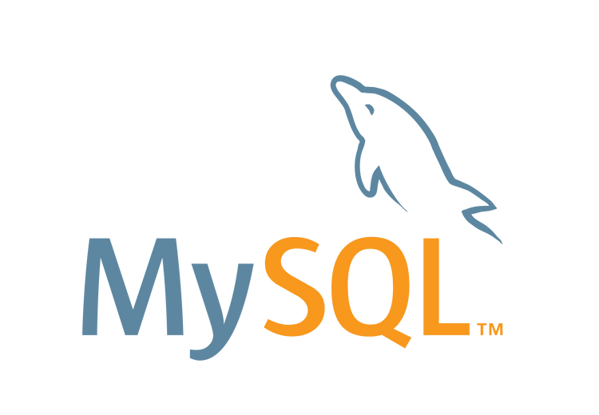


Technologies utilisés BDD/Site
BDD des infos de partie
Language de la BDD
FreeDB
Service d’hébergement de notre site
Language Backend
Infinity Free

Slide 7
Pourquoi utiliser My SQL ?
LANGUAGE MYSQL COURANT
PRISE EN MAIN
LANGUAGE DE NOTRE BASE DE DONNÉES

Slide 8
Pourquoi utiliser PHP ?
LANGUAGE BACKEND LE PLUS UTILISÉ
PERMET DE CREER DE PAGE WEB POUVANT ACCÉDER À UNE BDD

Slide 9
Pourquoi utiliser Infinity Free?
SERVICE D’HÉBERGEMENT GRATUIT
INTERFACE CLAIRE FACILE À UTILISER
ACCES AU SERVEUR FTP INCLUS

Slide 10
Pourquoi utiliser FreeDB?
SERVICE DE BDD GRATUIT
PERMET D’EFFECTUER DES ACTIONS CRUD

Slide 11




Schéma explicatif
Site avec les scores des joueurs
Utilisation du PHP (mysqli)
et de C# (mysqlclient) pour le CRUD
Infinity Free
Utilisation de MySQL pour la BDD
Utilisation de PHP pour la liaison BDD/site
Base de donnée à distance
FreeDB
Jeu
C Sharp

Slide 12

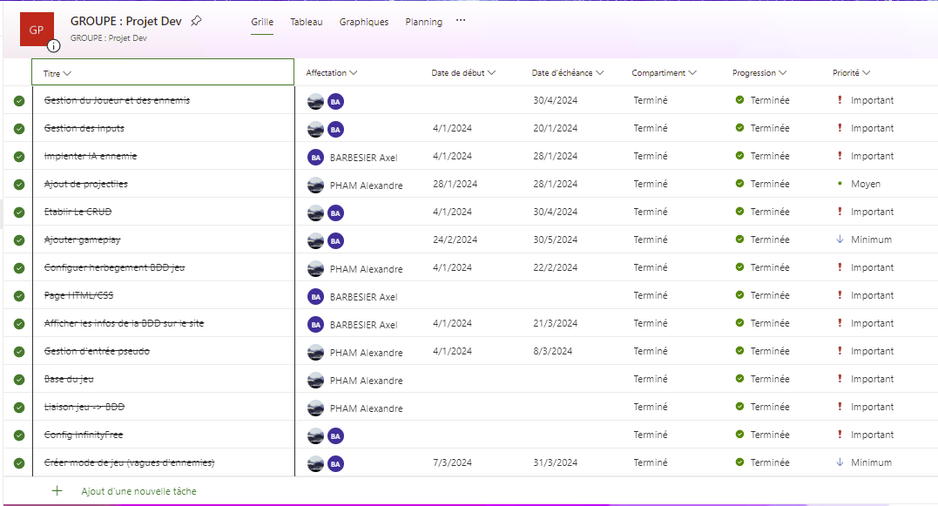
Gestion de projet

Slide 13
Avancement du projet
La plupart des fonctionnalités on été livrées
Le jeu est fonctionnel ainsi que la BDD et le site
Il est possible à n’importe qui de jouer à notre jeu
Notre jeu est “plug and play”

Slide 14

Démonstration

Slide 15

Merci de votre écoute!

